Slide 1
Организация оценки качества образования в образовательных организациях
в 2024-2025 учебном году

Slide 2
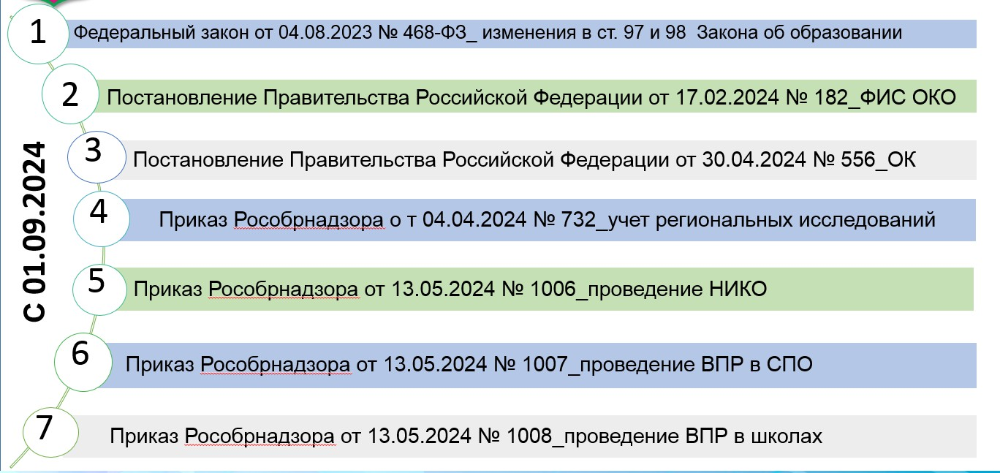
Нормативная база мероприятий по оценке качества образования

Slide 3
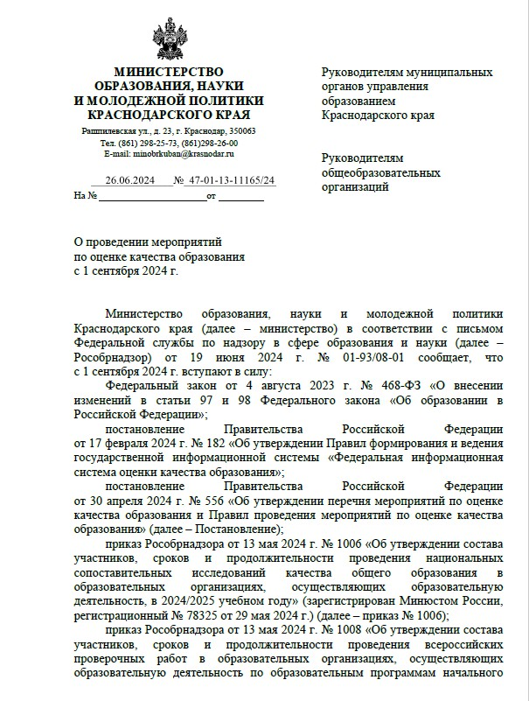
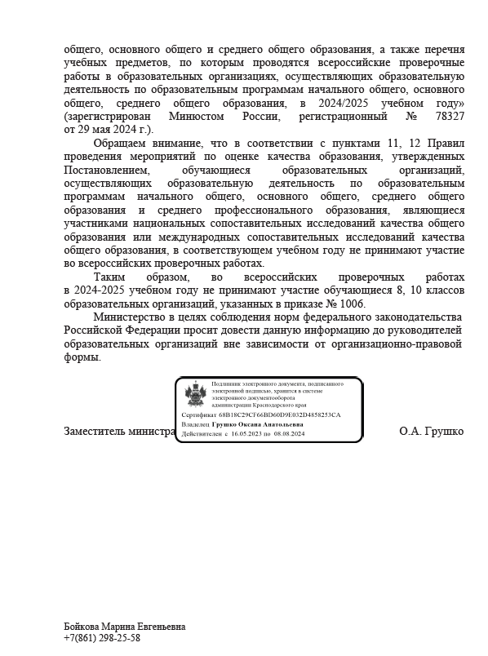
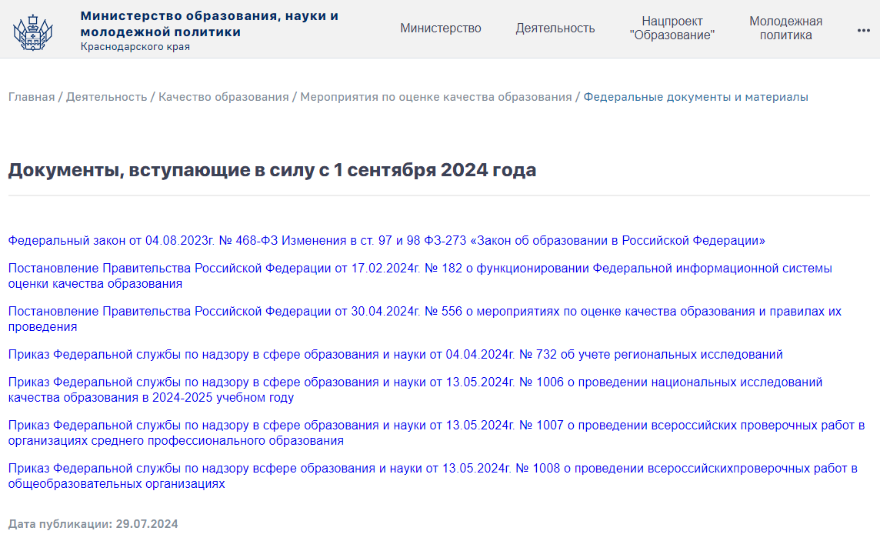
Обновление нормативно-правовой базы проведения мероприятий
Раздел Деятельность, подраздел Качество образования
Мероприятия по оценке качества образования
Независимая оценка качества условий (НОКО)

Slide 4
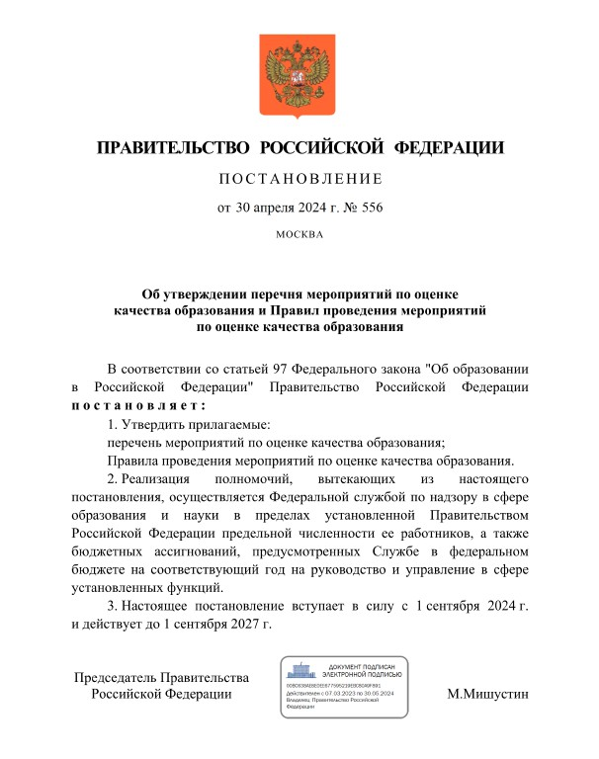
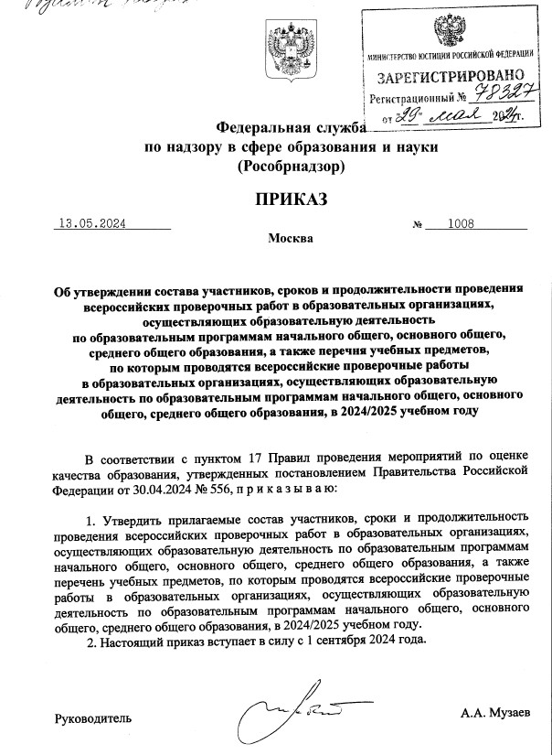
Мероприятия по оценке качества образования в 2024-2025 учебном году
Национальные сопоставительные исследования качества общего образования
В приказе Рособрнадзора от 13.05.2024
№ 1006 школ Чеченской Республики НЕТ
1
Всероссийские проверочные работы по основным общеобразовательным программам
2
Всероссийские проверочные работы по образовательным программам среднего
профессионального образования
3
Международные сопоставительные исследования качества общего образования
4

Slide 5
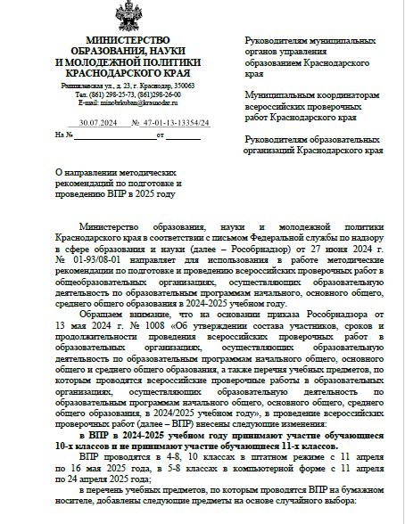
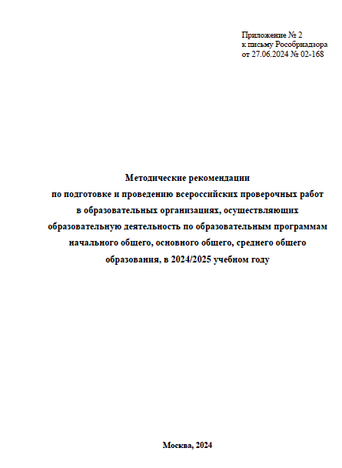
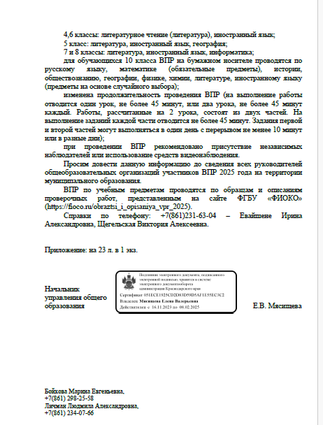
Мероприятия по оценке качества образования
!!! Один обучающийся в течение учебного года участвует только в ОДНОМ мероприятии по оценке качества образования федерального уровня!
РЕГИОНАЛЬНЫЕ МЕРОПРИЯТИЯ ПО ОЦЕНКЕ КАЧЕСТВА ОБРАЗОВАНИЯ
МУНИЦИПАЛЬНЫЕ МЕРОПРИЯТИЯ ПО ОЦЕНКЕ КАЧЕСТВА ОБРАЗОВАНИЯ

Slide 6
Организация проведения ВПР в 2024-2025 учебном году
!!! ВПР не требуют специальной подготовки обучающихся
ОО могут использовать ВПР в качестве мероприятий текущего контроля успеваемости и промежуточной аттестации
обучающихся, проводимых в рамках реализации образовательной программы (пункт 8 Правил)
Обучающиеся с ОВЗ принимают участие в мероприятиях по оценке качества образования по решению ОО с согласия родителей (законных представителей) и с учетом особенностей состояния здоровья и психофизического развития. При этом необходимо учитывать, что контрольные измерительные материалы для проведения проверочных работ составлены по образовательным программам начального общего, основного общего, среднего общего образования (пункт 7 Правил)
В 2024-2025 учебном году обучающиеся 10 классов принимают участие в ВПР! Обучающиеся 11 классов не принимают участие в ВПР (Приказ Рособрнадзора № 1008 от 13 мая 2024 г.)
Даты проведения ВПР определяются ОО самостоятельно в соответствии со сроками проведения ВПР, утвержденными
Приказом (с 11 апреля по 16 мая 2025 г.)
Рекомендовано обеспечить дежурство сотрудников ОО на этаже для соблюдения порядка и тишины при проведении работ
В целях обеспечения соблюдения правил проведения и объективности результатов ВПР привлекаются
независимые наблюдатели, не имеющие личной заинтересованности, и/или проведение работ организовано с использованием средств видеонаблюдения

Slide 7
Организация проведения ВПР в 2024-2025 учебном году
ДЛЯ ОБРАЗОВАТЕЛЬНЫХ ОРГАНИЗАЦИЙ НЕДОПУСТИМО:
1. ВЫХОДИТЬ ЗА РАМКИ УЧЕБНЫХ ЗАНЯТИЙ (ПРОВОДИТЬ ВПР ПОСЛЕ УРОКОВ, ПРОВОДИТЬ ВПР В КАНИКУЛЯРНОЕ ВРЕМЯ)
2. ПРИОБРЕТАТЬ БУМАГУ, КАРТРИДЖИ ДЛЯ ПЕЧАТИ ВПР ЗА СЧЕТ РОДИТЕЛЕЙ И УЧИТЕЛЕЙ
3. ПЕРЕДАВАТЬ ВАРИАНТЫ ВПР УЧИТЕЛЯМ, ОБУЧАЮЩИМСЯ И ИНЫМ ЛИЦАМ ДЛЯ ОЗНАКОМЛЕНИЯ И ПРЕДВАРИТЕЛЬНОГО ИХ ПРОРЕШИВАНИЯ
4. ПОДСКАЗЫВАТЬ И ПЕРЕДАВАТЬ ОТВЕТЫ ОБУЧАЮЩИМСЯ
5. НАРУШАТЬ ОБЪЕКТИВНОСТЬ ПРИ ОЦЕНИВАНИИ РАБОТ ОБУЧАЮЩИХСЯ
(ДОПИСЫВАТЬ, ИСПРАВЛЯТЬ ОТВЕТЫ, ВНОСИТЬ В ФОРМУ СБОРА РЕЗУЛЬТАТОВ НЕДОСТОВЕРНЫЕ БАЛЛЫ)
6. ЗАСТАВЛЯТЬ РОДИТЕЛЕЙ ПРИОБРЕТАТЬ СБОРНИКИ ПО ПОДГОТОВКЕ К ВПР
7. ОЦЕНИВАТЬ ОБУЧАЮЩИХСЯ ПО РЕЗУЛЬТАТАМ ВПР, ЕСЛИ ЭТО НЕ ЗАКРЕПЛЕНО ЛОКАЛЬНЫМИ НОРМАТИВНЫМИ АКТАМИ ОО

Slide 8
Что нужно сделать в школе
Обсудить на школьном совещании и принять решение:
об использовании/неиспользовании ВПР в качестве мероприятий текущего контроля успеваемости и промежуточной аттестации обучающихся, о выставлении/не выставлении отметок за ВПР в журнал (с учетом муниципальной позиции); рекомендация региона – выставлять и использовать.
о формате проведения: традиционная или компьютерная форма;
об использовании/неиспользовании видеонаблюдения (в случае неиспользования – определить
способы обеспечения объективности процедуры); рекомендация региона – использовать.
о независимом наблюдении; рекомендация региона – организовать.
Обновление локальных актов школы
Подготовить проект локального акта школы по проведению ВПР
Подготовить предложения по внесению изменений в Положение о текущем оценивании и промежуточной аттестации

Slide 9
Задачи для заместителя директора по УВР
до 1 сентября 2024 года
Изучить новые документы, вступающие в силу с 1 сентября 2024 года.
Ознакомить (под подпись) с их основными положениями лиц, причастных к дальнейшему исполнению новых документов.
Подготовить проекты обновленных (откорректированных) школьных локальных актов в области оценки качества образования. Для этого (при необходимости) создать рабочую группу (рабочие группы) в целях обсуждения всех положений новых локальных актов.
Подготовить проекты приказов по утверждению обновленных локальных актов и ответственных за их исполнение. Рассмотреть и утвердить на заседании педагогического совета в августе 2024 г.
Составить график доведения и довести до сведения родителей (под подпись) новые правила проведения оценочных процедур в сентябре 2024 года.
Подготовить проект приказа о назначении в школе ответственного за формирование функциональной грамотности.
Подготовить и рассмотреть на заседаниях предметных школьных методических объединений проект Дорожной карты по достижению (к ноябрю 2024 года) установленного базового значения уровня функциональной грамотности.
Сформировать единый график оценочных процедур в 2024-2025 у.г.
Подготовить проект приказа по его утверждению.
Утвердить его приказом ОО. Ознакомить с приказом (под подпись) лиц, ответственных за его исполнение. Приказ и график разместить на сайте ОО не позднее 15 сентября 2024 года.
Запланировать мероприятия ВСОКО на основе результатов ОП (ГИА и ВПР) 2024 года и предыдущих лет.

